Slide 1
第二章 线性方程组复习课

Slide 2
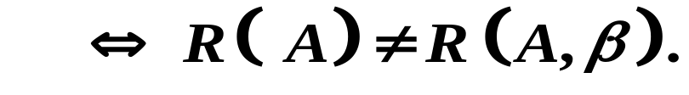
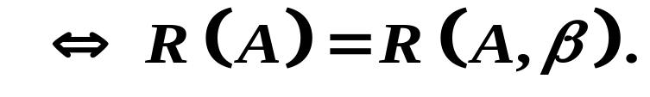
线性方程组有解的判别定理
定理

Slide 3


线性组合、线性表示
定义

Slide 4
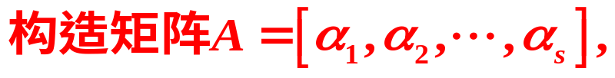







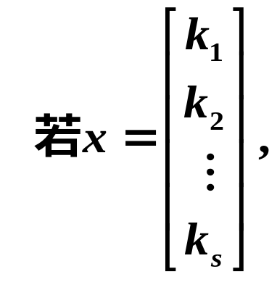

线性组合

Slide 5
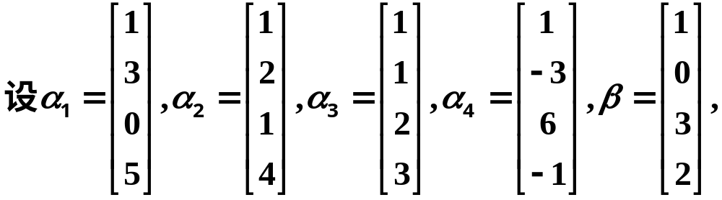
算例
例

Slide 6

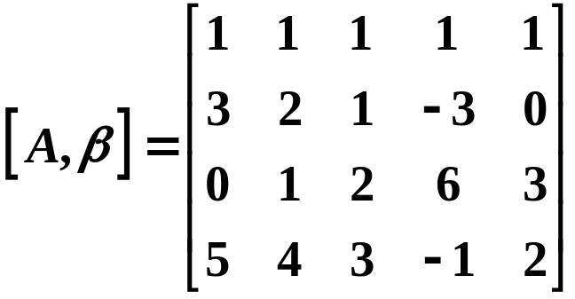
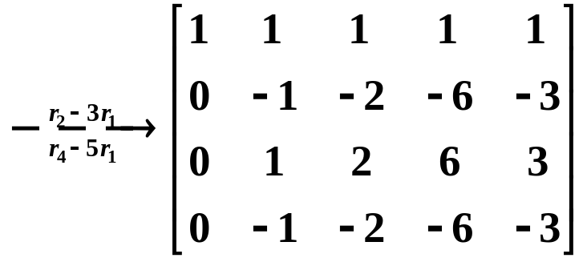
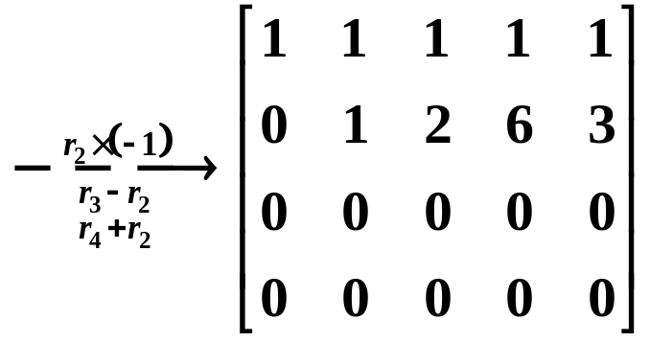

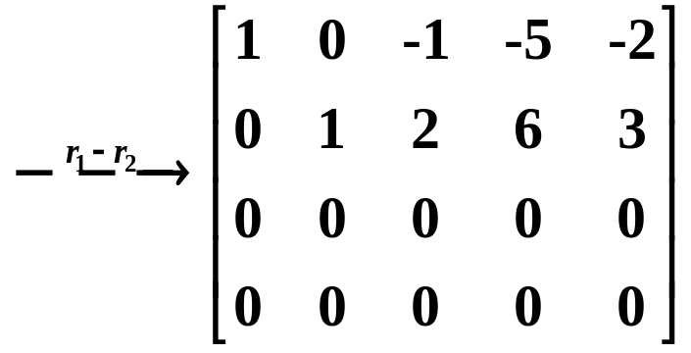

算例
解

Slide 7
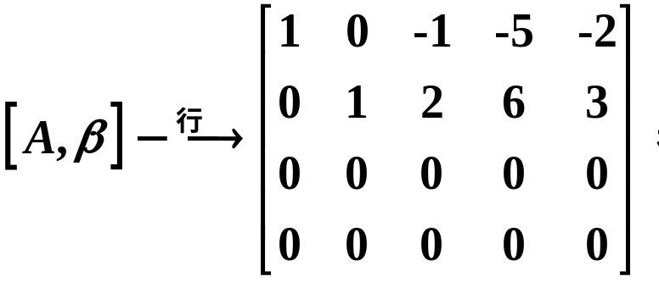
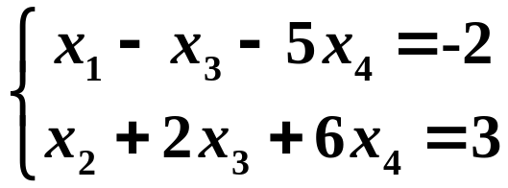

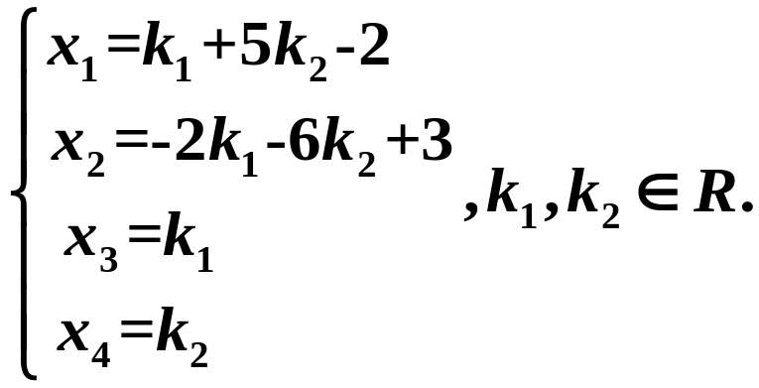

算例

Slide 8
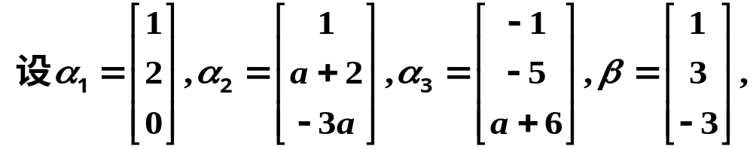
算例
*例

Slide 9
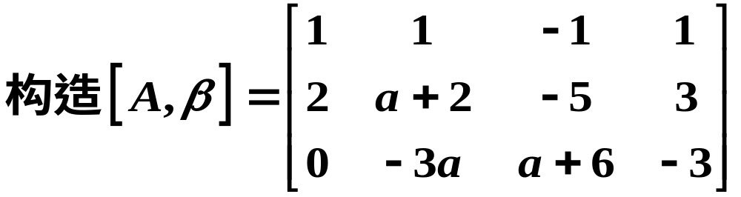
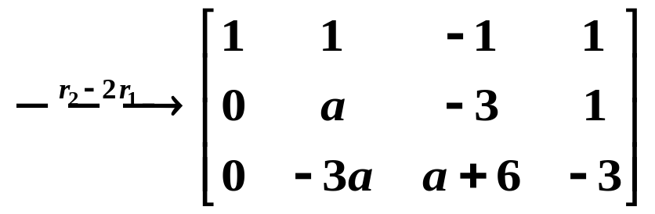
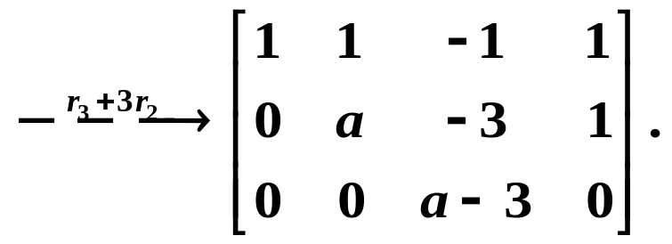
算例
解

Slide 10
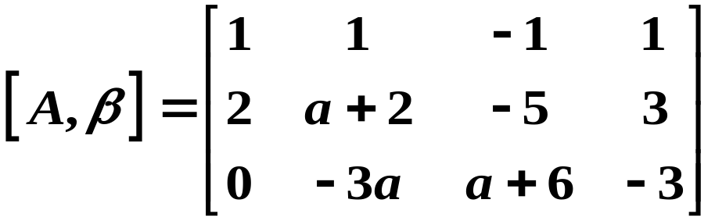
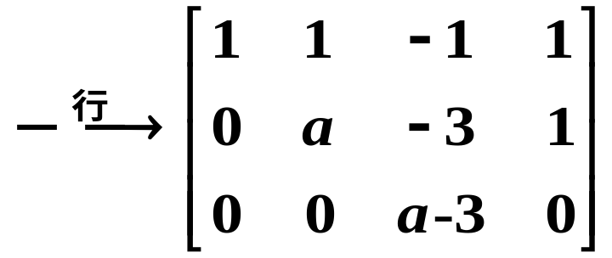

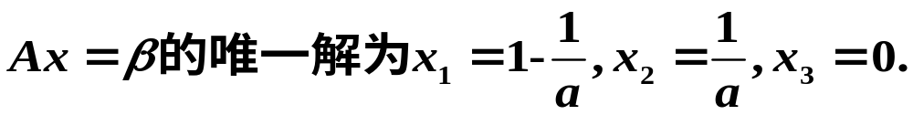
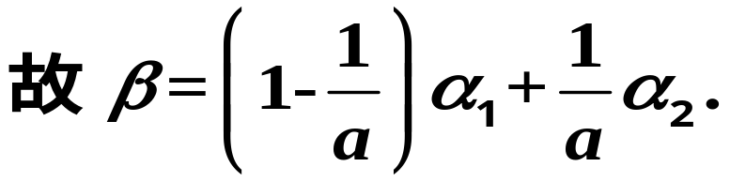
算例

Slide 11
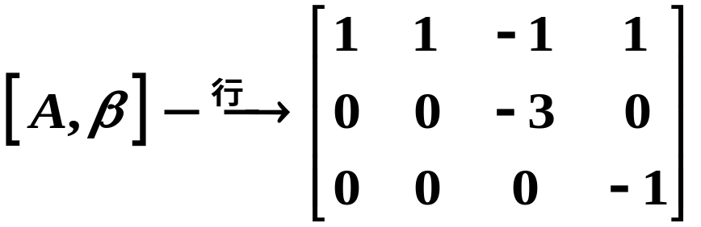

算例
解

Slide 12
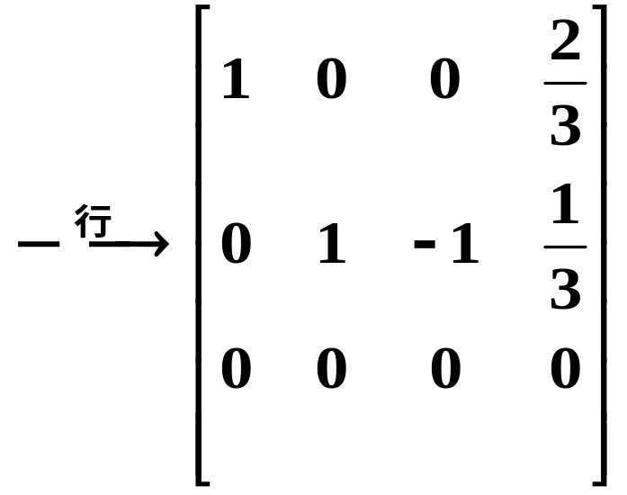

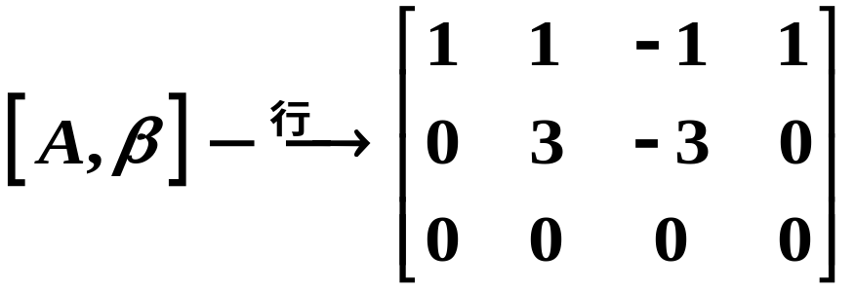
算例
解

Slide 13
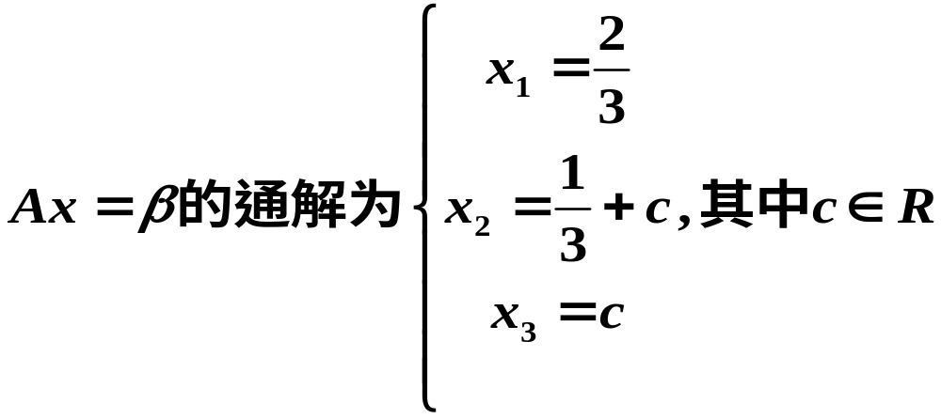
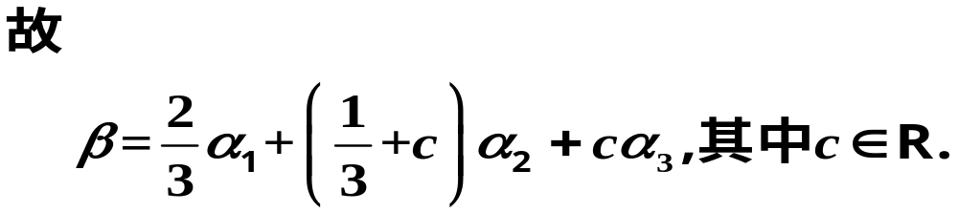

Slide 14




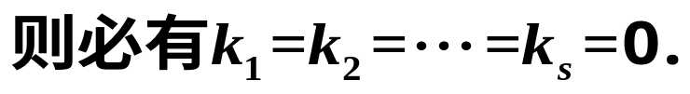
线性相关性
（1）
（2）

Slide 15
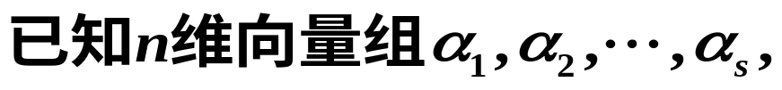
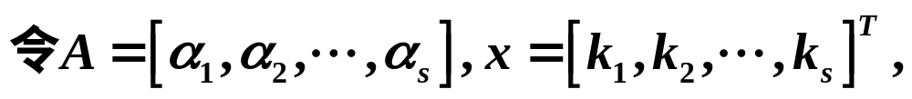



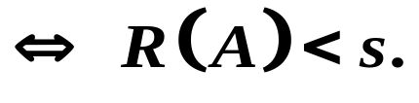
线性相关与齐次线性方程组

Slide 16




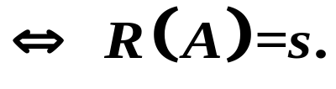
线性无关与齐次线性方程组

Slide 17
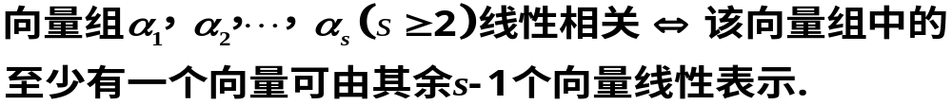
（1）
（2）

Slide 18
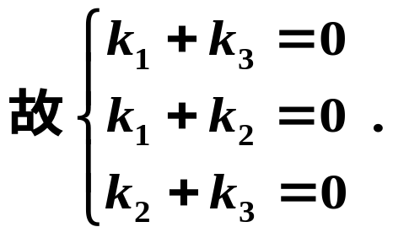

线性无关的论证
例
证

Slide 19

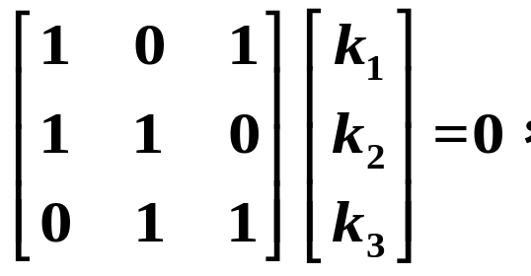
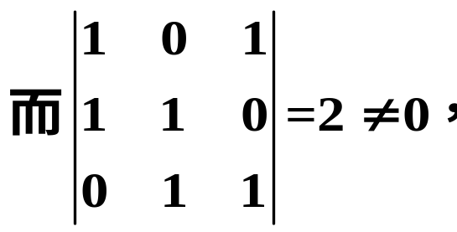



线性无关的论证
例
证

Slide 20
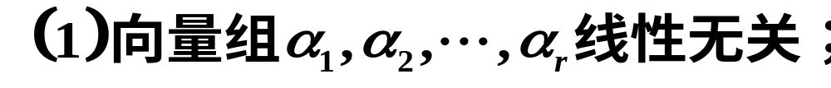
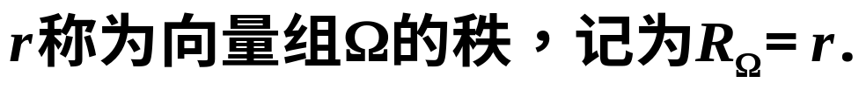
向量组最大无关组和秩
定义

Slide 21



定理
逆否命题
推论
/ 45

Slide 22


向量组秩唯一
推论 两个等价的线性无关的向量组所含向量个数相同.
推论 等价的向量组的秩相等.
/ 45

Slide 23




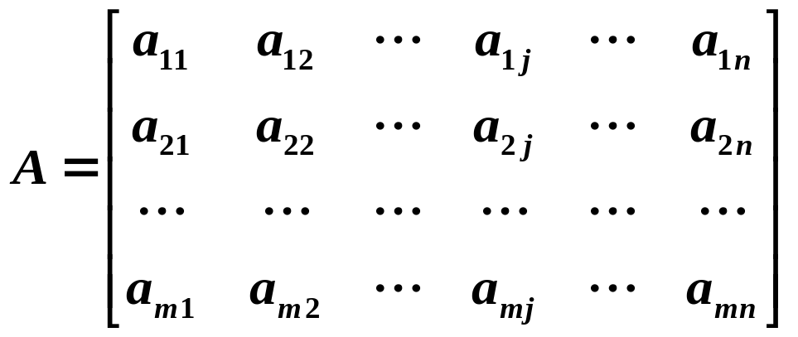
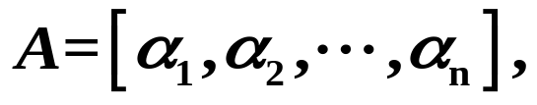

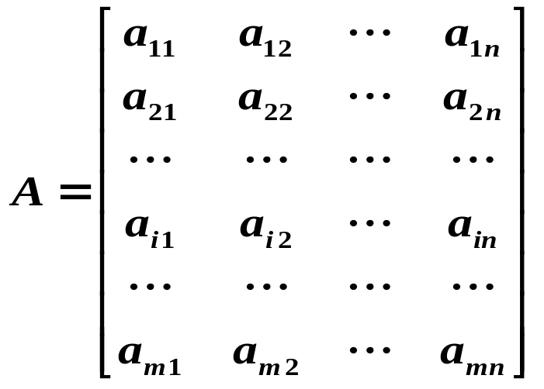

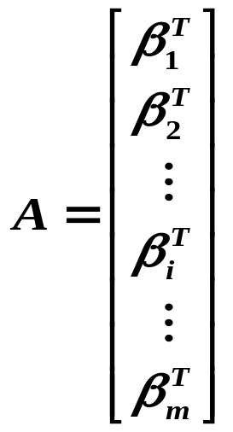

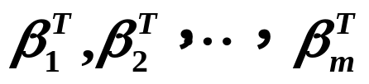


向量组的秩与矩阵秩的关系
矩阵的列向量组
它的秩称为矩阵的列秩
矩阵的行向量组
它的秩称为矩阵的行秩

Slide 24

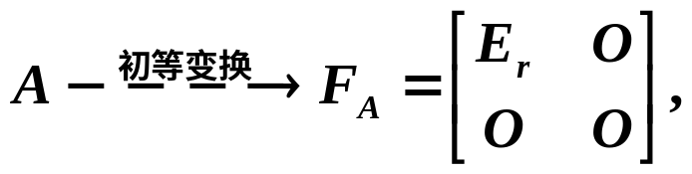




矩阵的三个秩相等
定理 矩阵的行秩与列秩相等，均等于矩阵的秩.

Slide 25
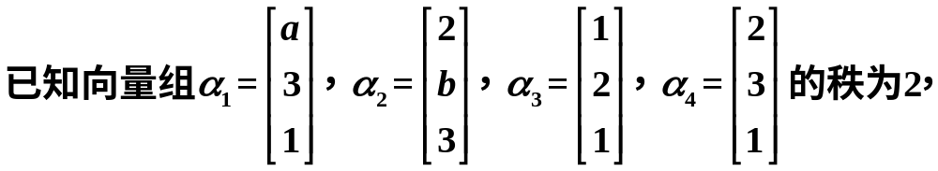

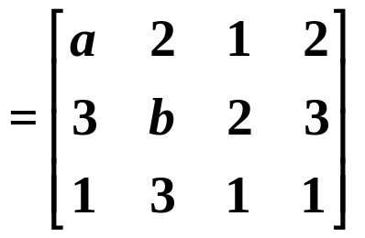
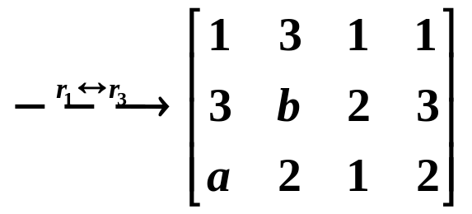


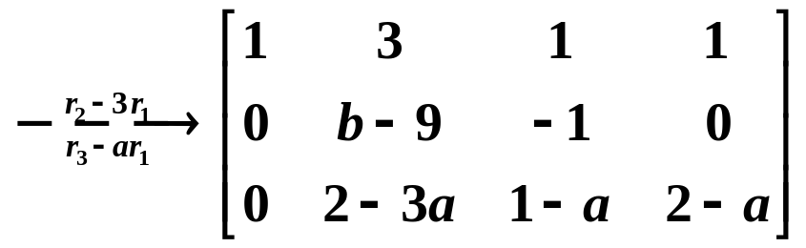
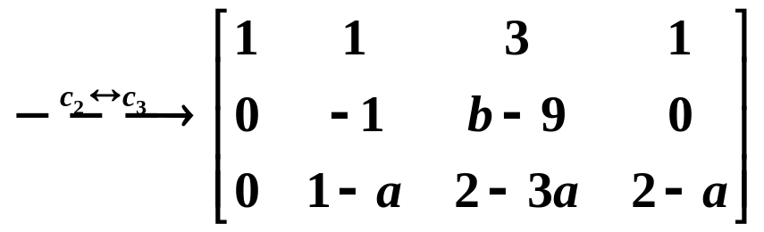
求向量组的秩
*例
？

Slide 26
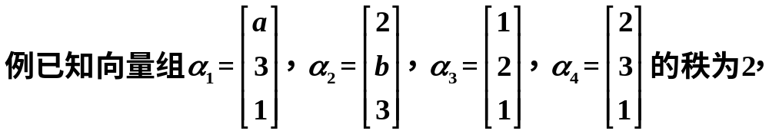
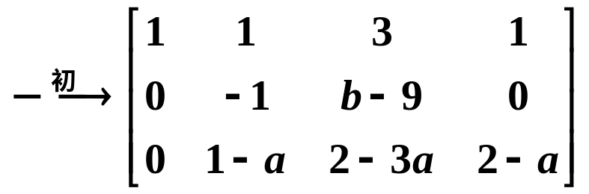

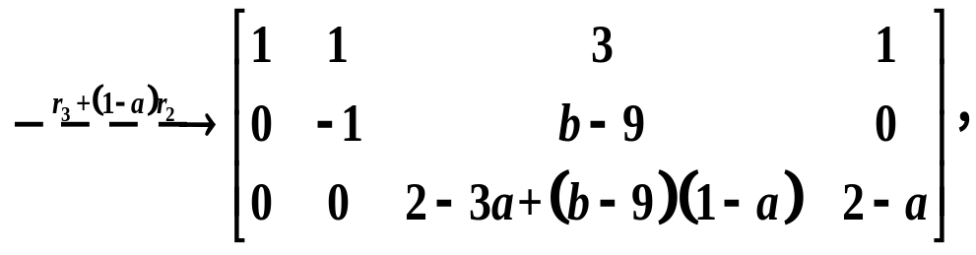


求向量组的秩

Slide 27



求向量组的最大无关组
例
解

Slide 28



求向量组的最大无关组
先行元所在的列为1,2,4三列.

Slide 29





求向量组的最大无关组
事实上
故

Slide 30



求向量组的最大无关组
相同
由行初等变换性质知

Slide 31





求向量组的最大无关组
由于

Slide 32





求向量组的最大无关组
类似地
综合有

Slide 33

齐次线性方程组解的结构

Slide 34
基础解系的求法：
I. 将系数矩阵用行初等变换化成行最简形矩阵；
II. 先行元所对应的是基本未知量，其余的为自由未知量；
III. 选取特殊的自由未知量，便可得到一个基础解系.

Slide 35


非齐次线性方程组解的结构

Slide 36
求非齐次线性方程组的通解:
将增广矩阵用行初等变换化成行阶梯形矩阵；
（1）
（2） 判断非齐次线性方程组是否有解；
（3） 如果有解，将行阶梯形矩阵化为行最简形矩阵；
（4） 先行元所对应的是基本未知量，其余的为自由未知量：
I. 选取特殊的自由未知量，代入导出组，便可得到一个基础解系，
II. 选取特殊的自由未知量，代入方程组，便可得到一个特解.
（5） 组合得非齐次线性方程组通解.

Slide 37





非齐次线性方程组解的结构
例
分析

Slide 38


非齐次线性方程组解的结构
例
解

Slide 39








非齐次线性方程组解的结构
例
解

Slide 40








非齐次线性方程组解的结构
例
解

Slide 41







非齐次线性方程组解的结构
例
综合
解

Slide 42

非齐次线性方程组解的结构
例
分析

Slide 43




非齐次线性方程组解的结构
例
解

Slide 44




非齐次线性方程组解的结构
例
解

Slide 45






非齐次线性方程组解的结构
例
解

Slide 46



一、子空间定义
二、子空间的维数和基

Slide 47




坐标
定义

Slide 48


定义

Slide 49




定理
坐标变换公式

Slide 50


Slide 51




解

